Slide 1


腾讯TAPD团队如何做敏捷研发
腾讯TAPD团队

Slide 2
1
案例背景
2
案例概述
3
案例特色
4
如何使用

Slide 3
1
案例背景

Slide 4
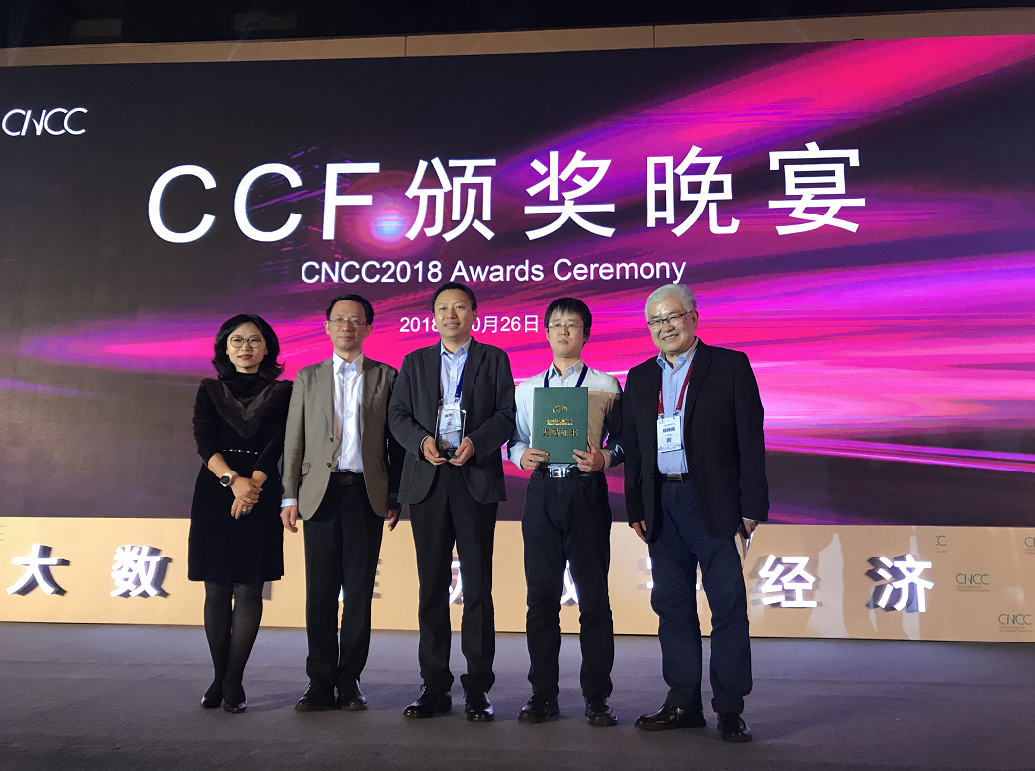





案例背景
腾讯是国内敏捷实践的先行者和引领者，自2006年起推动研发模式的敏捷进化，如今已形成系统化的、成熟的敏捷研发体系，敏捷研发文化在腾讯深入人心。
而腾讯TAPD团队就是腾讯敏捷研发转型的推动者。自2006年成立以来，TAPD研发团队一直是腾讯敏捷研发的先行者及引领者，不断在探索敏捷，实践敏捷，走在敏捷实践的最前沿。 TAPD团队自身的敏捷研发方法及实践也成为腾讯内部典型敏捷案例。截止目前为止，TAPD团队助力10万+的企业走向敏捷研发之路。
帮助公司内部团队进行敏捷研发转型
覆盖85%团队
帮助10万+的企业进行敏捷
研发转型，提高研发效率
Notes:
TAPD对敏捷研发做出的杰出贡献，获得

Slide 5
2
案例概述

Slide 6
案例概述
《腾讯TAPD团队如何做敏捷研发》案例属于敏捷方法与实践总结案例
案例涉及课程知识点
案例价值
Scrum框架
团队组织与管理
项目计划与跟踪
开发、测试与发布
了解目前大型互联网公司敏捷研发现状
深化理解理论知识
培养学生解决实际软件工程问题的动手能力
获得业界前沿敏捷研发项目管理经验
《腾讯TAPD团队如何做敏捷研发》案例属于项目类的过程案例，主要覆盖到了
软件工程课程中的敏捷开发方法及实践：Scrum框架、团队组织与管理、项目计划与跟踪、敏捷开发与测试、持续集成与交付发布等理论知识。
。通过该案例可以了解目前大型互联网公司敏捷研发实际运作状况，同时可以深化理解理论知识，提高学生在演练及开展敏捷方法及实践时的动手能力，具体表现在：
如何组建敏捷团队。
理解并熟悉Scrum敏捷框架的实际运作。
了解迭代周期中活动及实践的安排及具体实践运作。
学习如何召开IPM会议、每日站会以及了解实践过程中常遇到的问题及解决方法。
学习如何结合相关工具和方法进行项目跟踪。
理解敏捷开发、测试及发布流程。
Notes:
不要下定义：
该案例介绍了腾讯TAPD团队如何在实际的研发过程中采用敏捷迭代开发方式进行开发和管理。案例内容包括TAPD敏捷团队如何组建及协作，Scrum基础流程的应用、 迭代周期内相关活动的安排与组织、迭代会的组织及常见问题、如何进行项目跟踪、开发、测试及发布流程。

Slide 7
3
案例特色

Slide 8




案例特色
12年的敏捷研发及实践总结
腾讯敏捷研发引领者团队案例分享
案例形象、生动、具体
文字、照片记录，真实还原团队工作场景
1. TAPD敏捷团队如何组建及协同工作
2. 怎么合理安排迭代周期内活动及实践
3.TAPD团队如何结合实时脑图进行脑暴、搜集需求
4.如何召开迭代会、每日站会，踩过哪些“坑”
5.迭代跟踪中燃尽图会出现哪些“异常”
6.迭代开发中，如何进行开发、测试及发布，各角色怎么配合
敏捷实践在无数迭代的踩 “坑”中总结完善
迭代周期安排、迭代会、每日站会等
敏捷方法与工具有效结合
团队脑暴、燃尽图等

Slide 9
4
如何使用

Slide 10
如何使用.推荐方式
作为敏捷开发项目案例
该案例阐述了TAPD团队如何进行敏捷研发的，覆盖了团队开展敏捷项目全过程。在学习完敏捷方法论及
相关实践后，可以留出一节课案例分析课进行案例分组讨论，每组选出代表发表看法及感想。
敏捷实践具体知识点案例
该案例详细阐述了团队如何开展具体的敏捷实践以及遇到问题和解决方法。在学习敏捷方法及实践章节
的的具体知识点后，可截选出相关的实践作为知识点案例参考，如何召开迭代会。
作为团队演练敏捷实践项目经验参考
学生在开展或实施敏捷项目研发时可进行参考，减少踩“坑”。
Notes:
考虑到不同大学开课内容及要求不同，给出3种推荐的使用方式，仅供参考

Slide 11
谢谢

